Slide 1
SQLCipher加密数据库
文小莉

Slide 2
SQLCipher简介
SQLCipher背景
数据库加密解决方案多种多样
SQLiteEncrypt
使用AES加密，其原理是实现了开源免费版SQLite没有实现的加密相关接口。SQLiteEncrypt是收费的。
SQLiteCrypt
使用256-bit AES加密，其原理和SQLiteEncrypt一样，都是实现了SQLite的加密相关接口。SQLiteCrypt也是收费的。

Slide 3
SQLCipher简介
SQLCipher是基于SQLite,因此，大多数可访问的API与C/C++的接口相同，但是，SQLCipher确实以PRAGMA，SQL函数和C函数的形式添加了许多安全特定的扩展。
SQLCipher有java、php的API

Slide 4
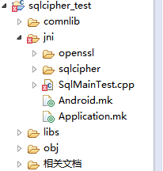
SQLcipher实例讲解
1、使用SQLCipher创建的数据库第三方数据库工具打不开。
2、只能对SQLCipher创建的数据库使用sqlite3_key();
3、使用SQLCipher对明文数据库加密的话，会导致报错。
4、SQLCipher的编译过程

Slide 5
SQLCipher常用API
sqlite3_open()//打开数据库连接对象
sqlite3_exec()//执行sql语句
sqlite3_close()//关闭数据库连接
sqlite3_key()//sqlcipher加密数据库
sqlit3_rekey()//重置数据库密码

Slide 6
打开数据库连接对象
sqlite3_open
函数原型：sqlite3_open(const char *filename, sqlite3 **ppDb)
函数功能：打开一个指向 SQLite 数据库文件的连接
返回：一个用于其他 SQLite 程序的数据库连接对象

Slide 7
加密数据库
sqlite3_key()
函数原型：sqlite3_key(sqlite3 *db, const void *pkey, int nkey)
函数功能：加密SQLite数据库
返回：SQLITE_OK --成功 其他：失败
参数：第一个参数 sqlite3 是打开的数据库对象
pkey 是输入的密码
nkey 是密码长度
该例程加密之前调用 sqlite3_open() 打开的数据库连接。调用该接口的条件：
（1） 当打开一个全新的数据库时
（2） 打开一个已经加密的数据库时

Slide 8
执行SQL语句
sqlite3_exec()
函数原型：sqlite3_exec(sqlite3*, const char *sql, sqlite_callback, void *data, char **errmsg) 函数功能：提供了一个执行 SQL 命令的快捷方式
返回：SQLITE_OK—成功， 其他：zErrMsg
参数：第一个参数 sqlite3 是打开的数据库对象，
sqlite_callback 是一个回调
data 作为其第一个参数
errmsg 将被返回用来获取程序生成的任何错误

Slide 9
关闭数据库连接对象
sqlite3_close()
函数原型：sqlite3_close(sqlite3 *db)
函数功能：关闭数据库连接
返回：如果还有查询没有完成，sqlite3_close() 将返回 SQLITE_BUSY 禁止关闭的错误消息。
参数：连接的数据库对象

Slide 10
代码

Slide 11
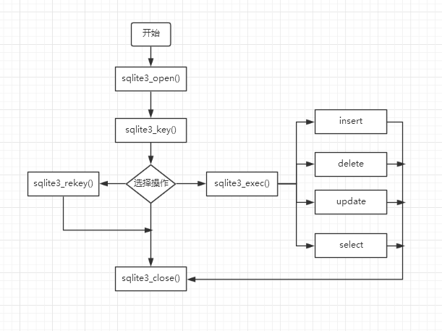

Slide 12
谢谢观赏

